Slide 1



AI 멘토와 만나는 '나의 꿈'

Slide 2


AI 멘토와 만나는 '나의 꿈'
성취기준
자신에게 적합한 진로를 탐색하고, 이를 실현하기 위한 구체적인 계획을 세울 수 있다.
학습 목표
    1. 관심 있는 직업의 실제 업무와 필요한 역량을 조사할 수 있다.
    2. 생성형 AI의 페르소나 기능을 활용하여 가상의 직업인과 심층 인터뷰를
    진행하고, 진로 준비 계획을 수립할 수 있다.

Slide 3
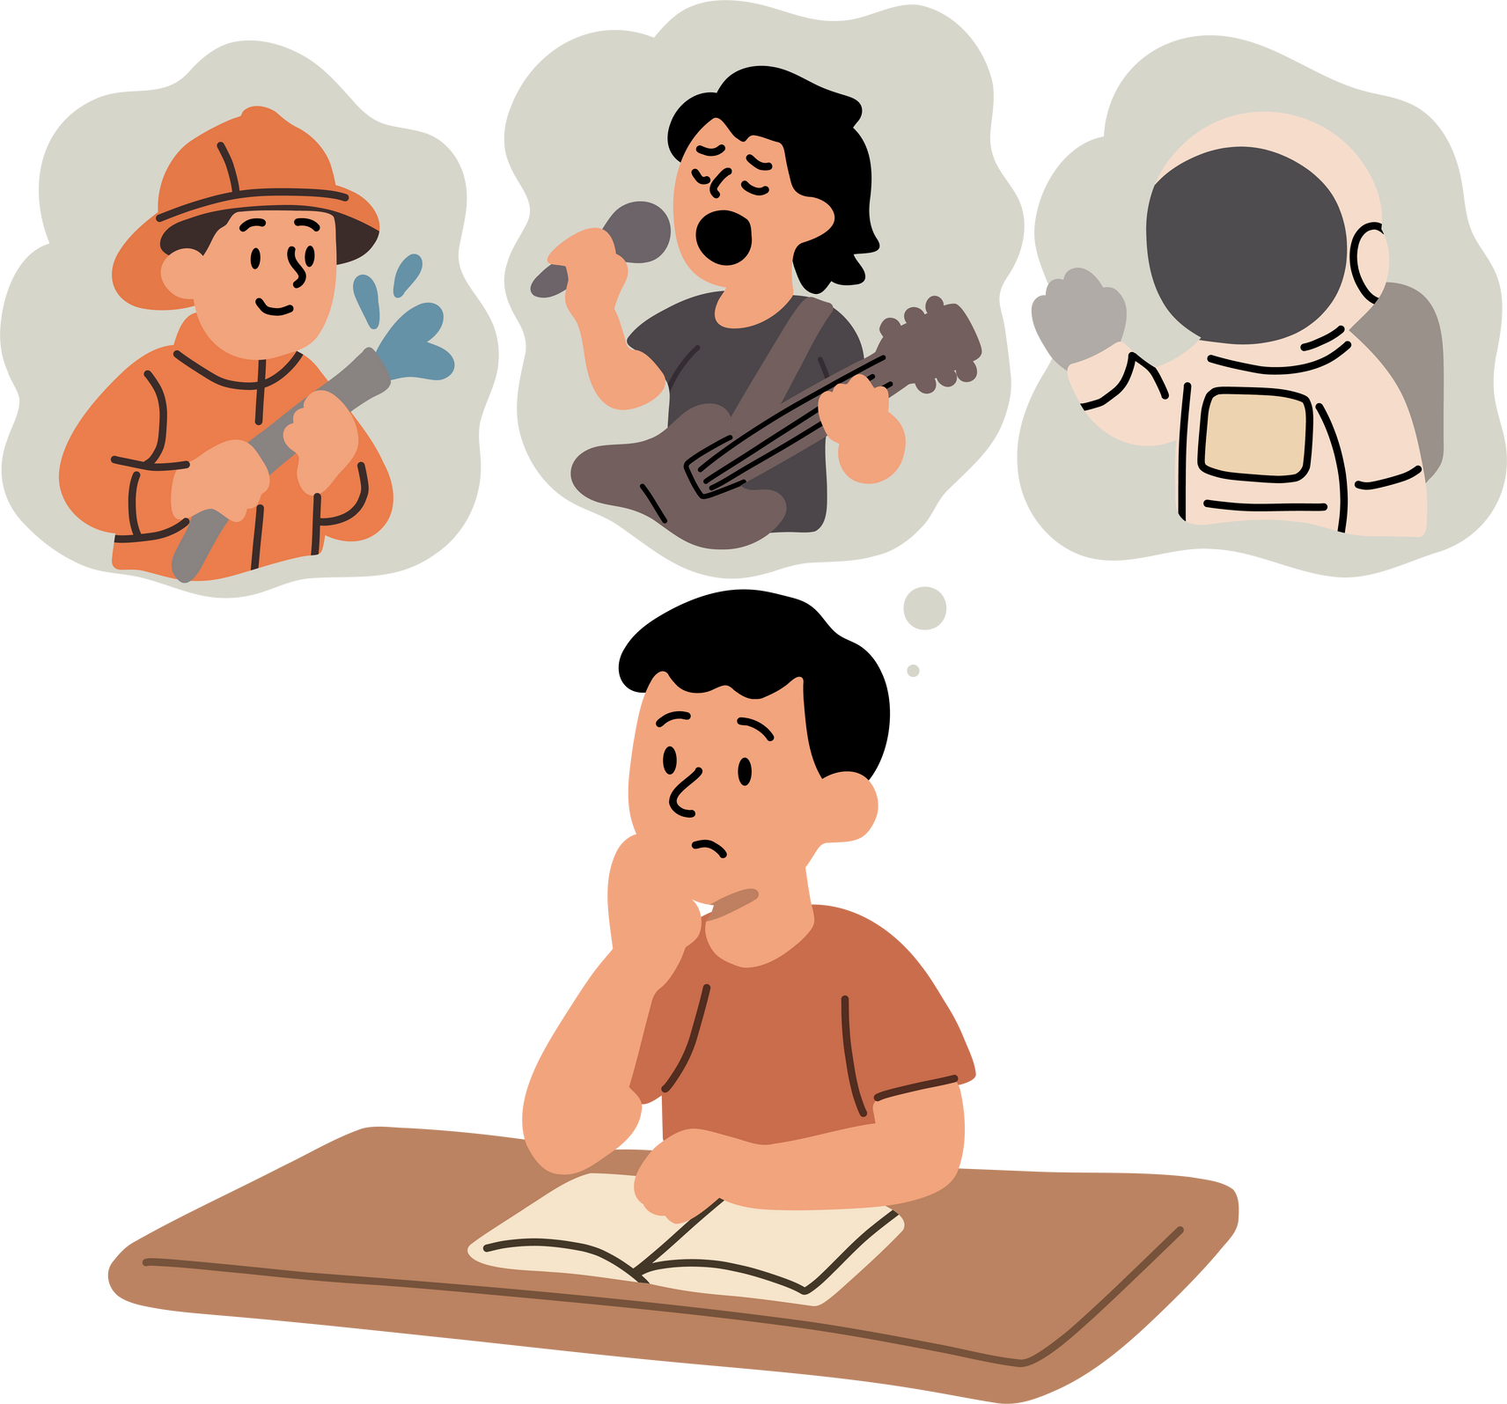
[1차시]
AI 멘토와 만나는 '나의 꿈'

Slide 4
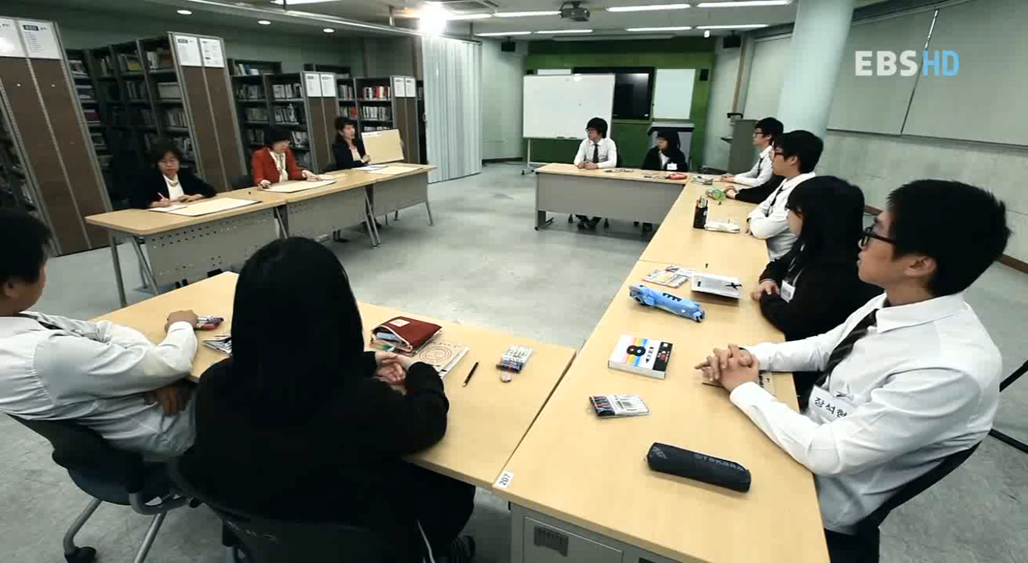
생각 열기 -"10년 뒤 나의 명함 만들기"

Slide 5


생각 열기 -"10년 뒤 나의 명함은?"
미래의 나 상상하기
- 10년, 20년 뒤 나는 어떤 일을 하고
있을까요?
- 내가 꿈꾸는 직업의 모습을 구체적으로
그려봅시다.
- 나만의 명함을 상상하며 미래를
계획해요.

Slide 6

생각 열기 -"10년 뒤 나의 명함은?"
실제 직업인의 하루
- 막연한 직업 이미지가 아닌 실제 모습
탐색하기
- 그 직업을 가진 사람들의 하루는
어떨까요?
- 현실적인 직업 세계를 이해해봅시다.

Slide 7
[학습 목표 확인]

Slide 8
[학습 목표 확인]
    관심 있는 직업의 실제 업무와 필요한 역량을 조사할 수 있다.
    생성형 AI의 페르소나 기능을 활용하여 가상의
    직업인과 심층 인터뷰를 진행하고, 진로 준비
    계획을 수립할 수 있다.

Slide 9

[선정] 나의 워너비 직업 고르기 (5')
관심 직업 한 가지 정하기
궁금한 질문 리스트 3가지 작성하기
- 평소 관심있거나 호기심이 생기는 직업 선택
- 유튜버, 의사, 프로그레이머, 제빵사 등 다양한
직업 중에서 고르기
- 그 직업에 대해 궁금했던 점을 3가지 적기
- 구체적이고 현실적인 질문을 준비하기
질문 예시
활동 안내
- 돈은 많이 버나요?
- 수학 공부가 꼭 필요한가요?
- 가장 힘든 점은 무엇인가요?
- 단순히 '좋은 직업이야'라는 답변보다 구체적인
준비 과정을 물어보세요.
- 현실적인 어려움까지 질문하도록 합니다.

Slide 10

[플랫폼 활동] AI 멘토와 1:1 심층 인터뷰 (15')
역할 부여
상황 설정
구체적 질문
- AI에게 역할을 알려
주세요
- “너는 10년차
베테랑(직업)이야”
- 역할을 주면
전문가처럼 답변해요
- '나는 [직업 이름]이
꿈인 초등학교 6학년
학생이야.'
- 나의 상황을 명확히
설명합니다.
- '솔직한 조언을 듣고
싶어.'라고 덧붙이면
좋아요.
- "이 직업의 장점과
단점은 뭐야?"
- "지금부터 어떤 공부나
활동을 하면 도움이
될까?"

Slide 11








[플랫폼 활동] AI 멘토와 1:1 심층 인터뷰 (15')
+
+
+
구체적
질문
장단점 파악
준비 활동
대화
이어가기
- 이 직업의 장점과
단점은 뭐야?
- 힘든점은 무엇인가요?
- 보람 있는 순간은
언제인가요?
- 직업의 좋은 점과
어려운 점을
솔직하게 물어봅니다.
- 현실적인 정보를
얻을 수 있습니다.
- 지금부터 어떤
공부나 활동을 하면
도움이 될까?
- 어떤 책을 읽으면
좋을까요?
- AI 멘토의 답변에
꼬리를 무는 질문을
합니다.
- 더 깊이 있는 대화를
이어갑니다

Slide 12
[플랫폼 활동] 인터뷰 실습 예시: 축구선수
프롬프트: 너는 내 롤모델인
손흥민 같은 축구선수야
훈련이 너무 힘들 때 어떻게 이겨냈어?
- 힘든 순간을 어떻게 극복했는지 물어봅니다.
- 포기하고 싶을 때 어떻게 이겨냈는지
질문합니다.
- AI에게 '너는 내 롤모델인 손흥민 같은
축구선수야'라고 역할을 부여합니다.
- 축구선수의 삶에 대해 이야기를 나눕니다.
슬럼프 극복 방법을 알려줘
초등학생인 내가 지금부터
매일 해야 할 훈련은?
- 초등학생이 지금부터 할 수 있는 훈련을 묻기
- 매일 실천할 수 있는 구체적인 방법을 질문하기
- 슬럼프가 왔을 때 극복하는 방법을 질문합니다.
- 마음가짐과 실천 방법을 함께 물어봅니다.

Slide 13
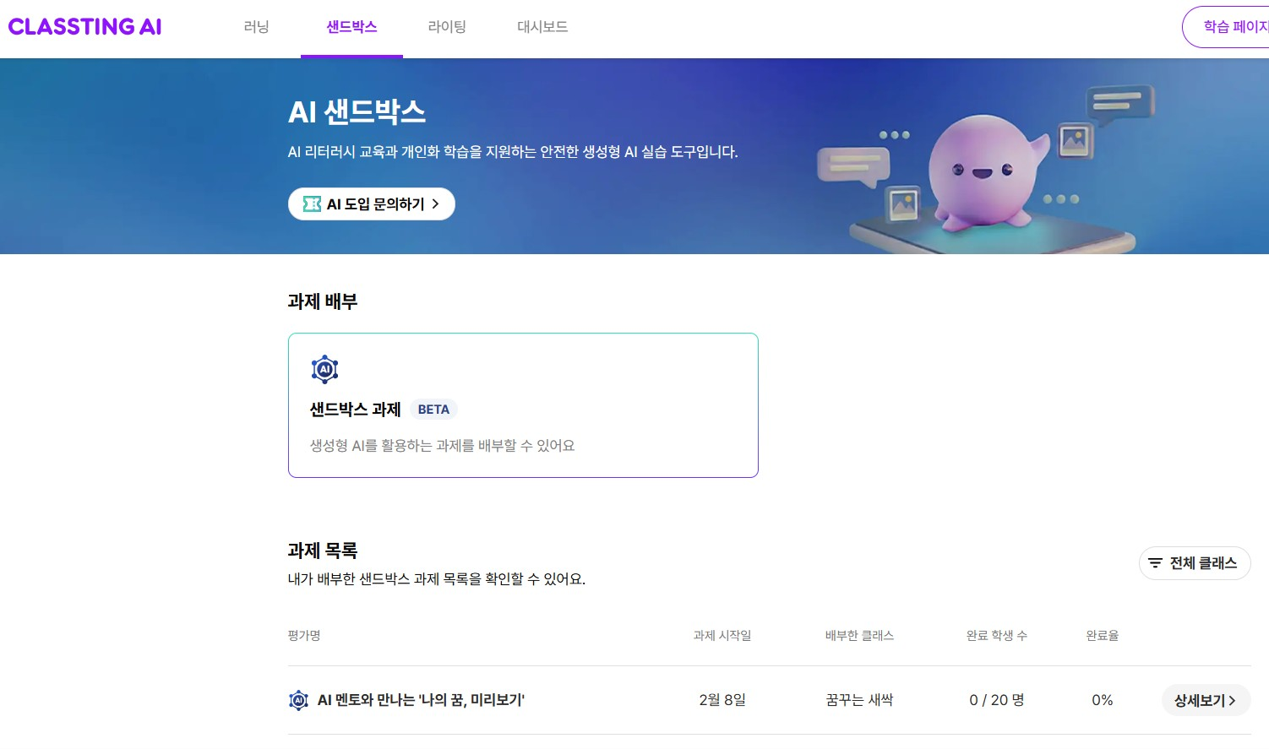



[플랫폼 활동] AI 멘토와 1:1 심층 인터뷰 (15')
샌드박스
접속 하기

Slide 14
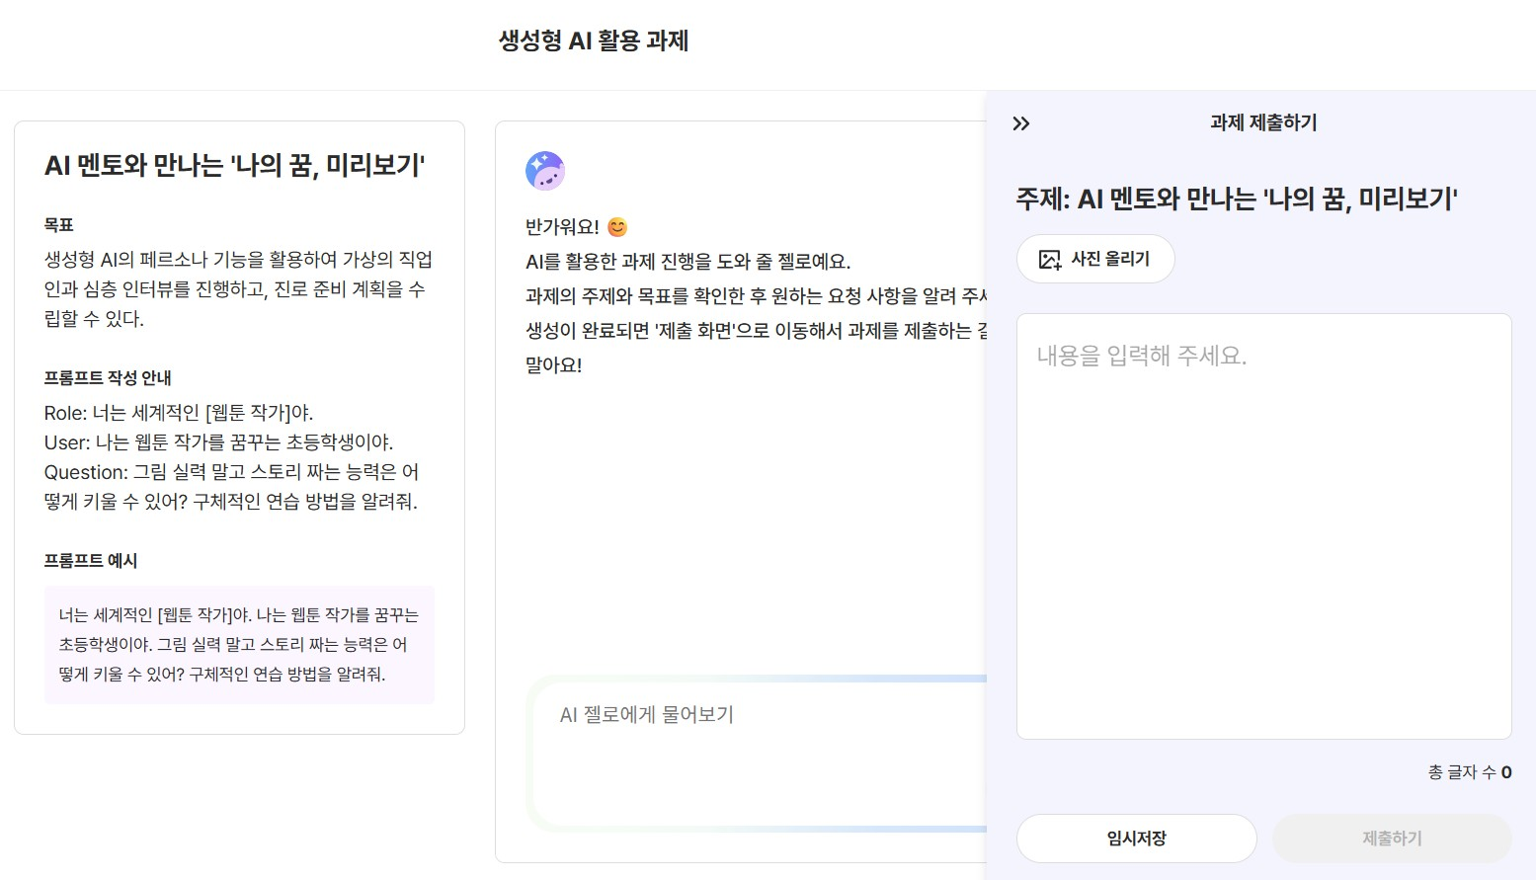


[플랫폼 활동] AI 멘토와 1:1 심층 인터뷰 (15')
젤로와의 대화 후
선생님께 보내기

Slide 15
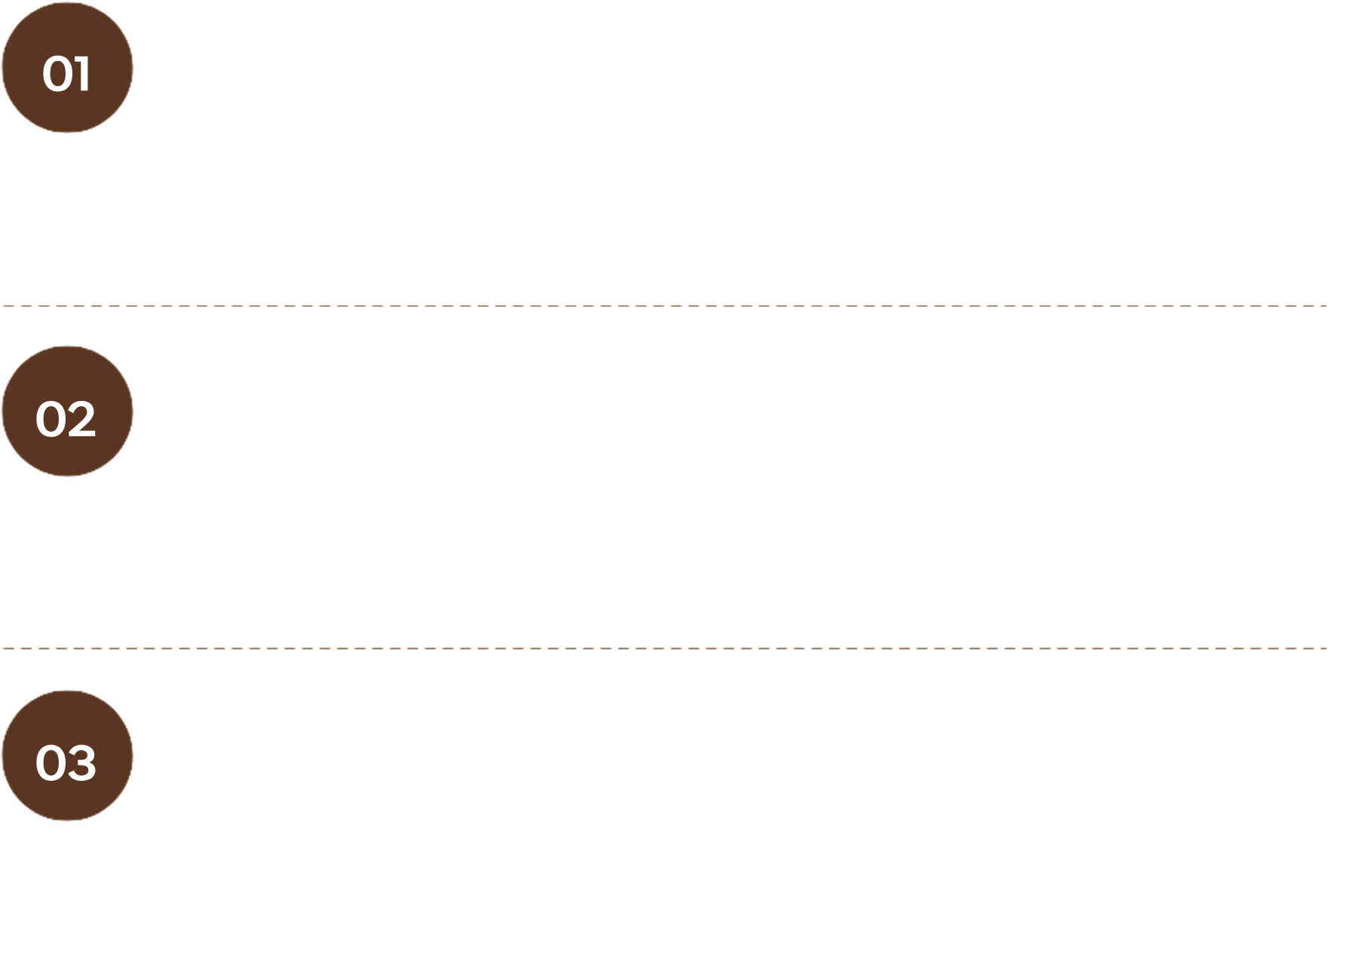

[종합] 나만의 커리어 로드맵 그리기 (10')

Slide 16
[정리] 미래의 나에게 보내는 편지
멘토의 조언 기억하기
응원 편지 쓰기
- 20년 뒤 꿈을 이룬 나에게 편지를 씁니다.
- 지금의 마음을 솔직하게 담습니다.
- 미래의 나를 응원하는 내용을 적습니다.
나의 다짐
- 꿈을 향한 나의 다짐을 담습니다.
- 힘들 때 다시 읽을 수 있도록 합니다.
- 포기하지 않겠다는 약속을 적습니다.

Slide 17
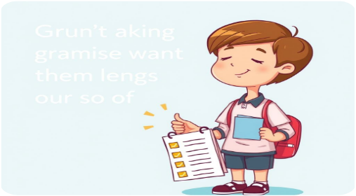
[정리] 오늘 당장 실천할 수 있는 약속
작은 약속 정하기
- 꿈을 이루기 위한 작은 약속 하나를
정합니다.
- 오늘부터 바로 시작할 수 있는 것을
선택합니다.
- 실천 가능한 약속이 중요합니다.

Slide 18

[정리] 오늘 당장 실천할 수 있는 약속
실천 예시
- 매일 30분씩 관련 책 읽기
- 일주일에 3번 관련 활동 연습하기
- 매일 일기에 배운 내용 정리하기

Slide 19

[정리] 오늘 당장 실천할 수 있는 약속
구체적 목표 세우기
- 언제, 어디서, 어떻게 할지 구체적으로
정합니다.
- 달성 가능한 작은 목표부터 시작합니다.
- 꾸준히 실천하는 것이 가장 중요합니다.

Slide 20


[성찰하기]
생각해 봅시다
꿈은 단순한 직업 이름이 아니라 '어떤 일을 하며 살 것인가'라는 질문에 대한 답입니다.
오늘 배운 내용을 바탕으로 작은 실천부터 시작해 보세요. 매일 조금씩 노력하다 보면 어느새 꿈에 한 걸음 더 가까워진 자신을 발견할 수 있을 것입니다. 여러분 모두 자신의 꿈을 향해 힘차게 나아가길 응원합니다!

